Slide 1
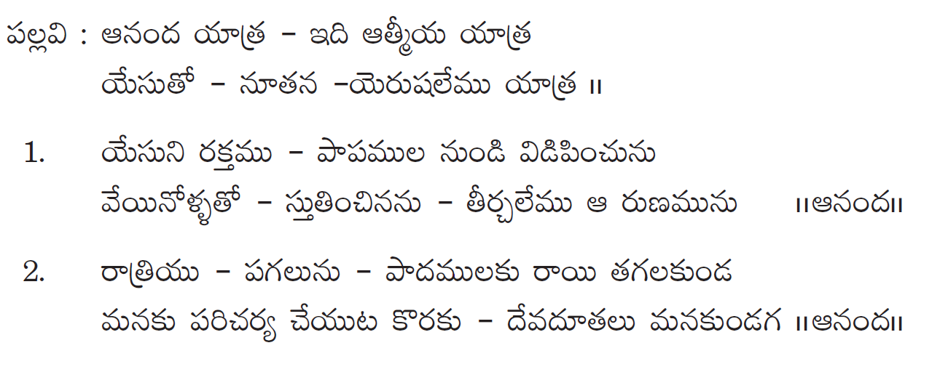

Aananda Yatra

